Slide 1
Разработка приложения для организации работы магазина электроники
Студент: Жабин Дмитрий, ИУ7-64Б
Научный руководитель: Исаев Андрей Львович
Москва, 2022 г.

Slide 2
Цель и задачи
Цель курсовой работы – разработать базу данных для организации работы магазина электроники, а также приложение для взаимодействия с ней.
Для достижения цели необходимо решить следующие задачи:
формализовать задачу, данные;
проанализировать типы СУБД;
провести обзор существующих аналогов;
описать структуру базы данных;
создать базу данных с ролевой моделью;
спроектировать интерфейс для доступа к БД;
разработать приложение для взаимодействия с созданной БД;
исследовать влияние использования индексов на время выполнения запросов к базе данных.

Slide 3
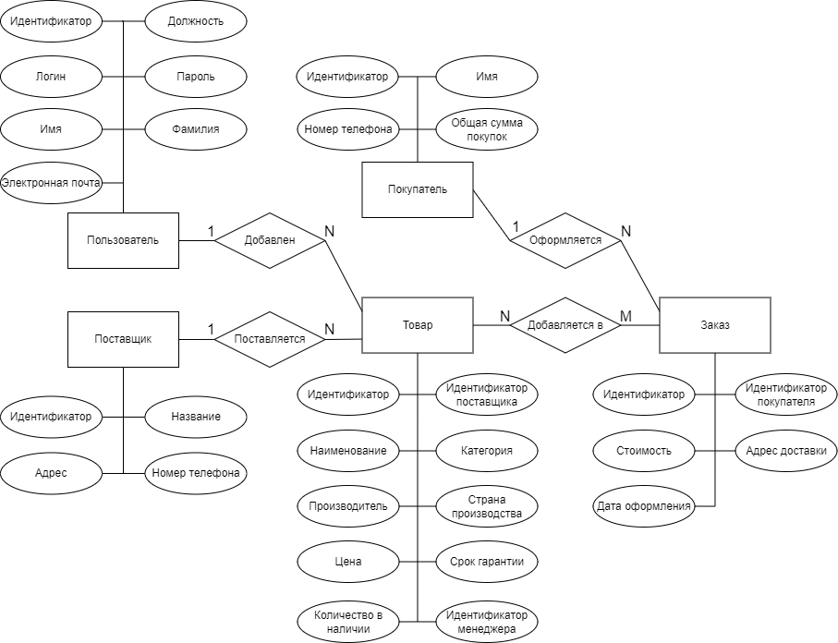
ER-диаграмма системы

Slide 4
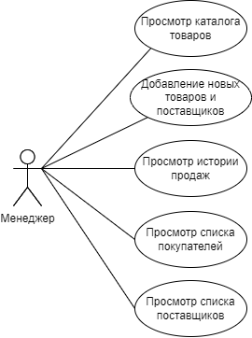
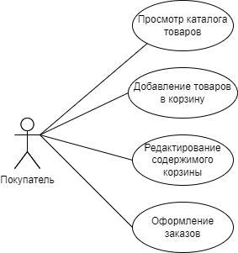
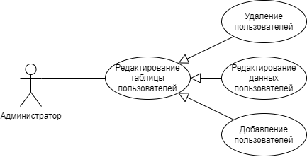
Типы пользователей
Покупатель.
Менеджер.
Администратор.

Slide 5
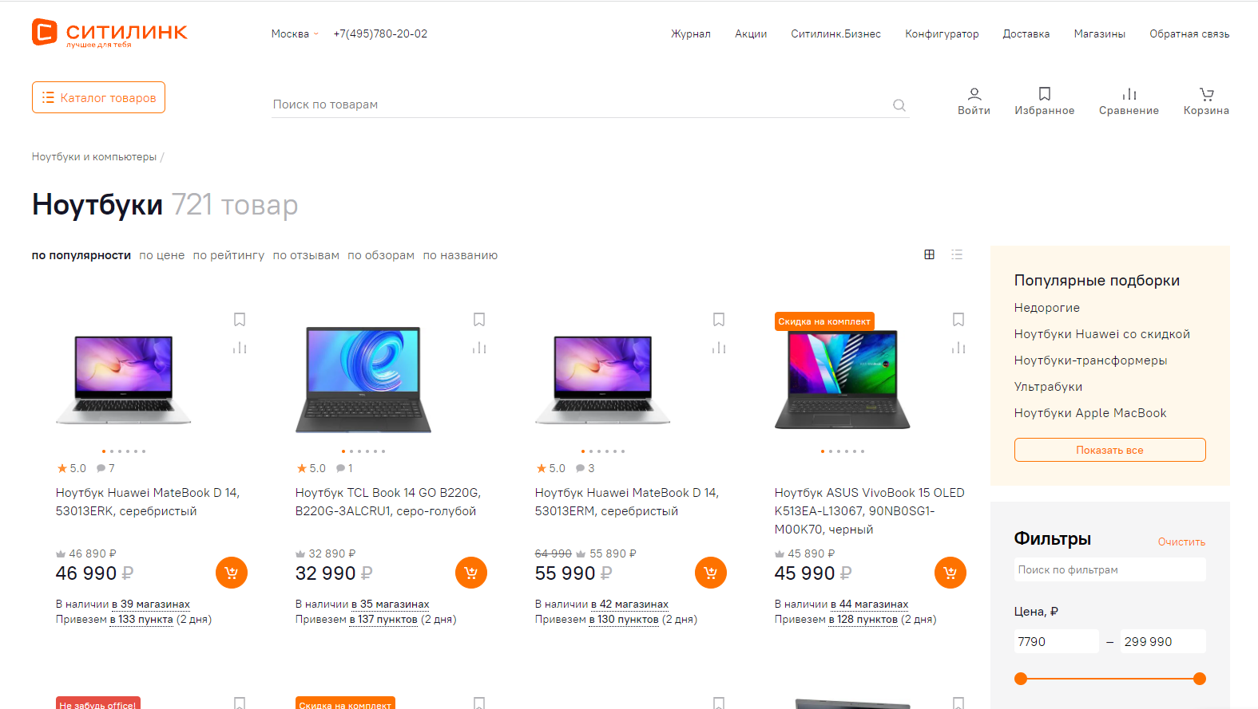
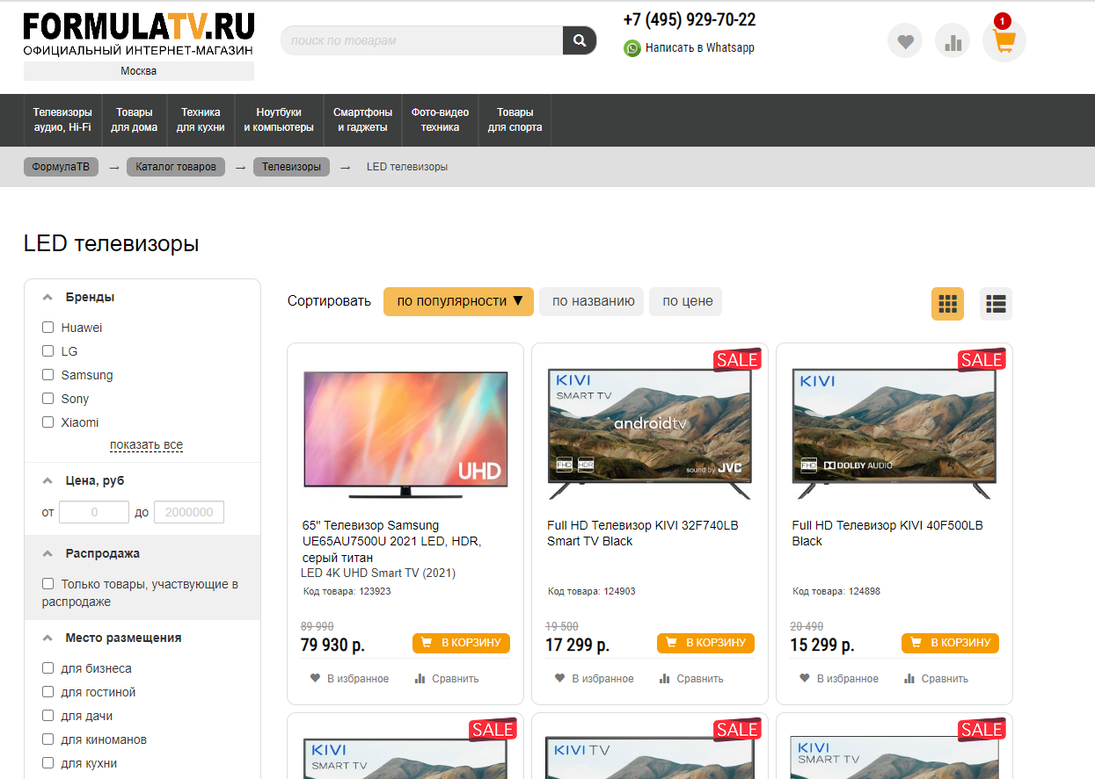
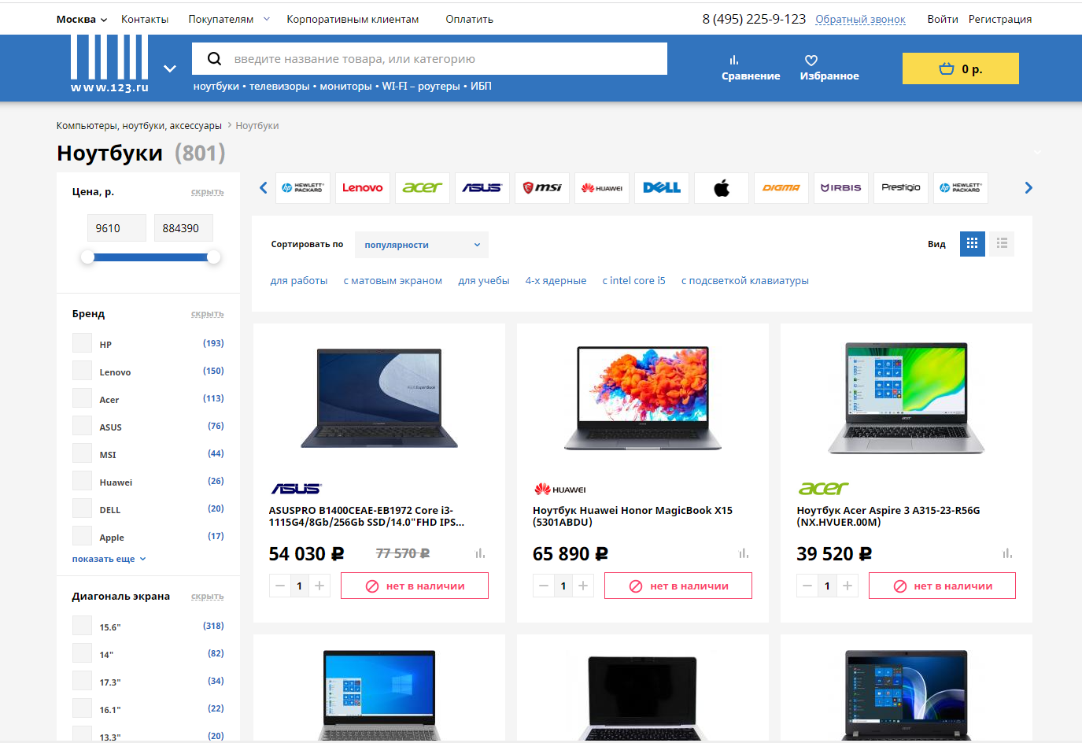
Обзор существующих аналогов
Название магазина | Критерий
 | Поиск по производителю | Поиск по стране производства | Поиск по сроку гарантии | Отслеживание количества товара
123 | Да | Нет | Нет | Да
Ситилинк | Да | Нет | Частично | Частично
Лига-БТ | Да | Да | Нет | Нет
FormulaTV | Да | Нет | Нет | Нет

Slide 6
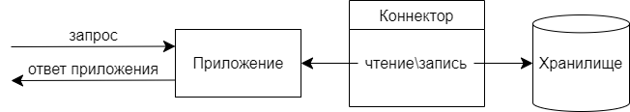





Архитектура системы

Slide 7
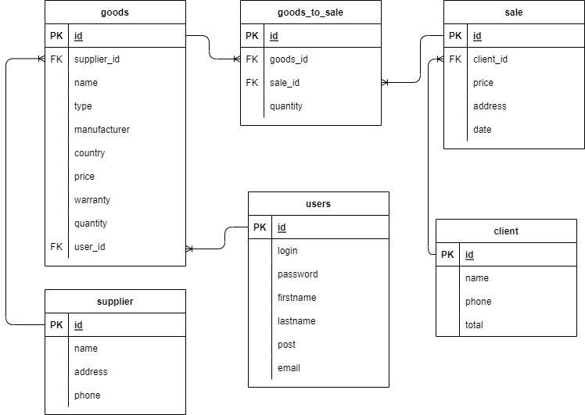
Диаграмма базы данных

Slide 8
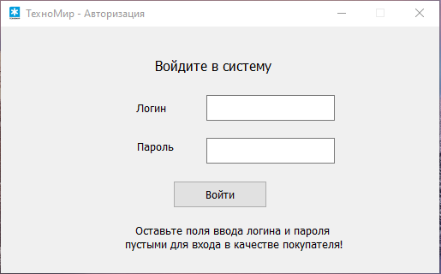
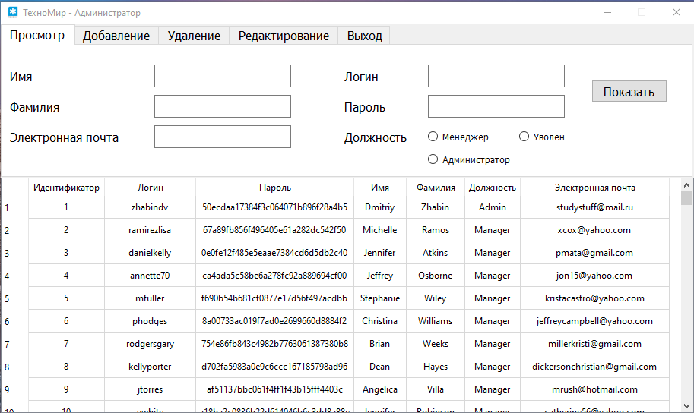
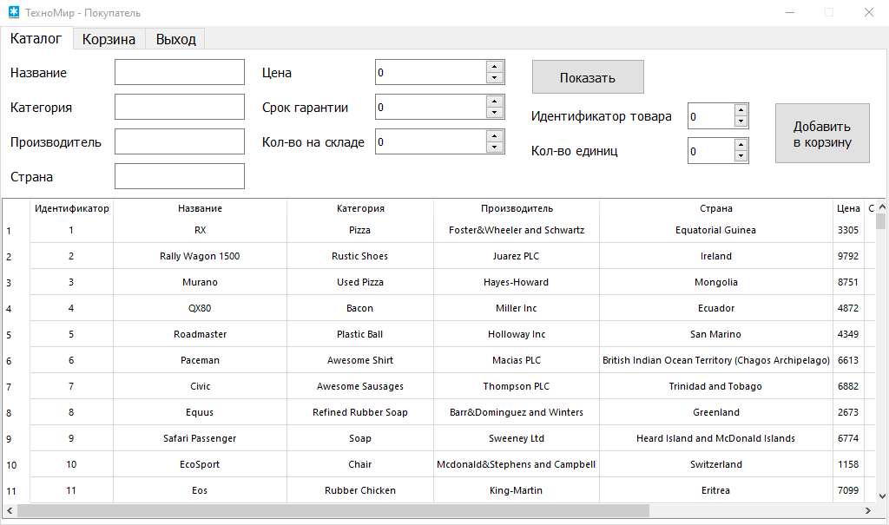
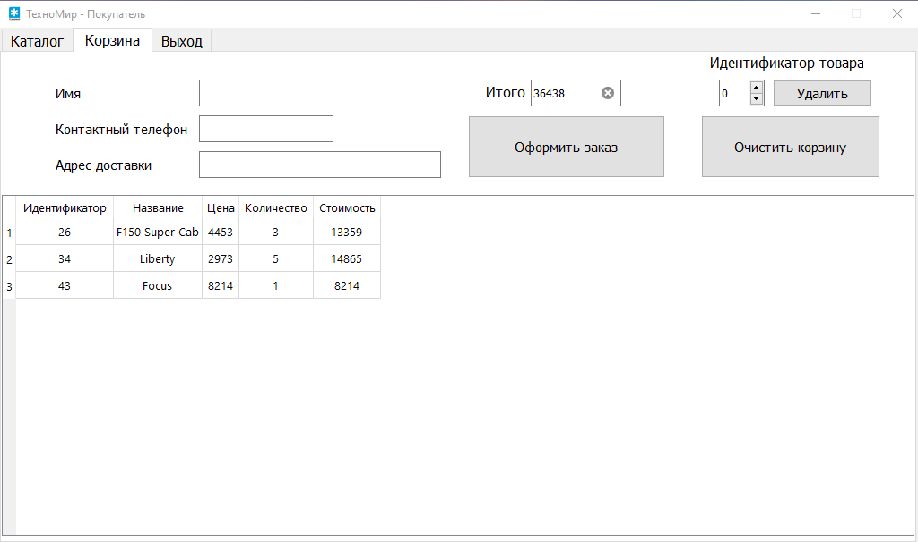
Интерфейс приложения

Slide 9
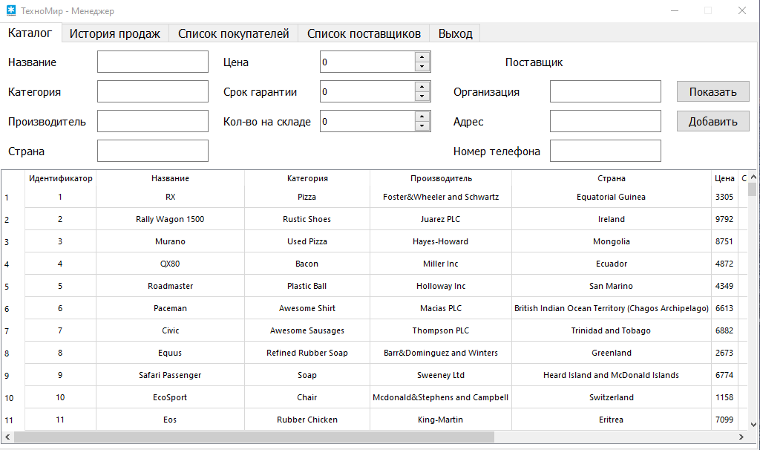
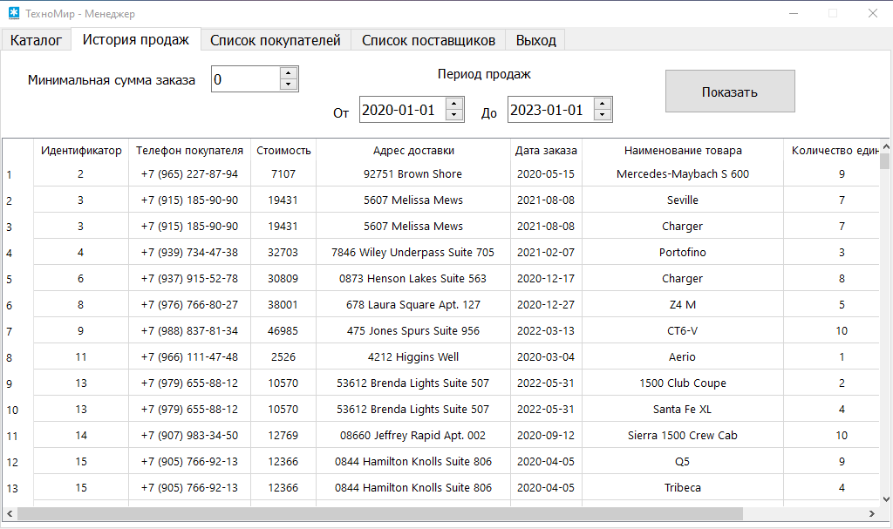
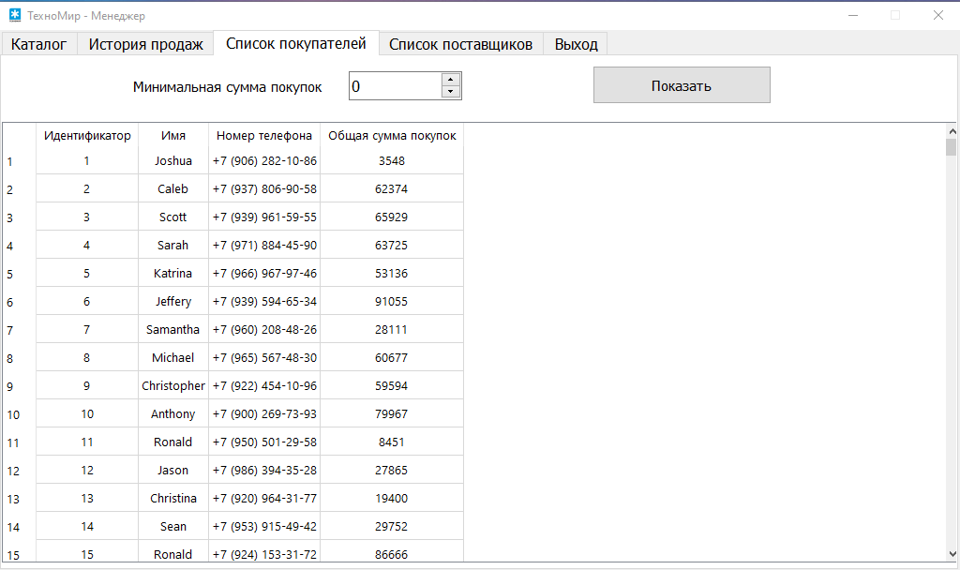
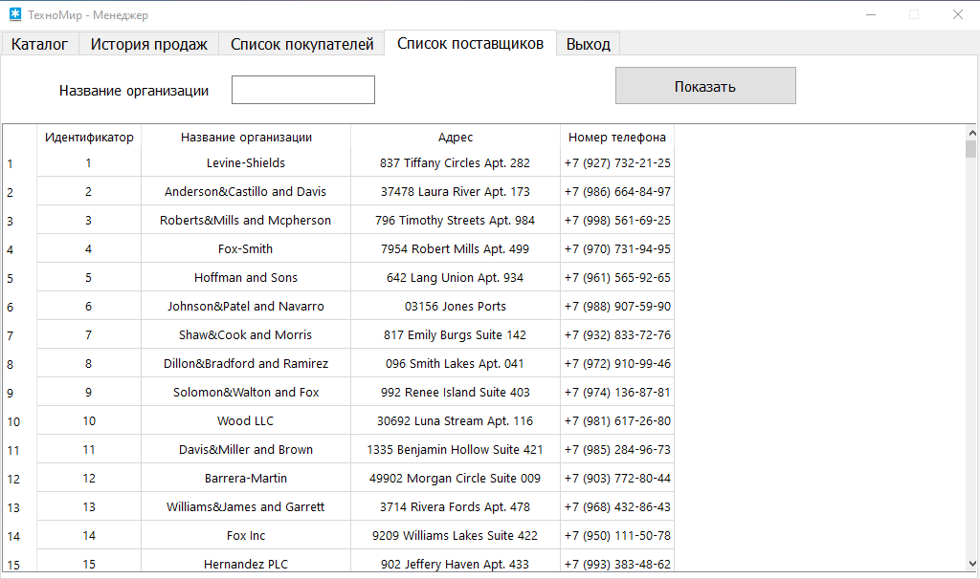

Slide 10
Исследование
Цель исследования – сравнить время выполнения запросов на выборку данных из базы с использованием индекса и без него.
Используется индекс | Количество строк в таблицах, тыс. шт | Время выполнения, мс
Нет | 1 | 20.5
 | 2 | 29.7
 | 5 | 56.2
 | 10 | 93.7
Да | 1 | 14.1
 | 2 | 15.6
 | 5 | 21.9
 | 10 | 31.8

Slide 11
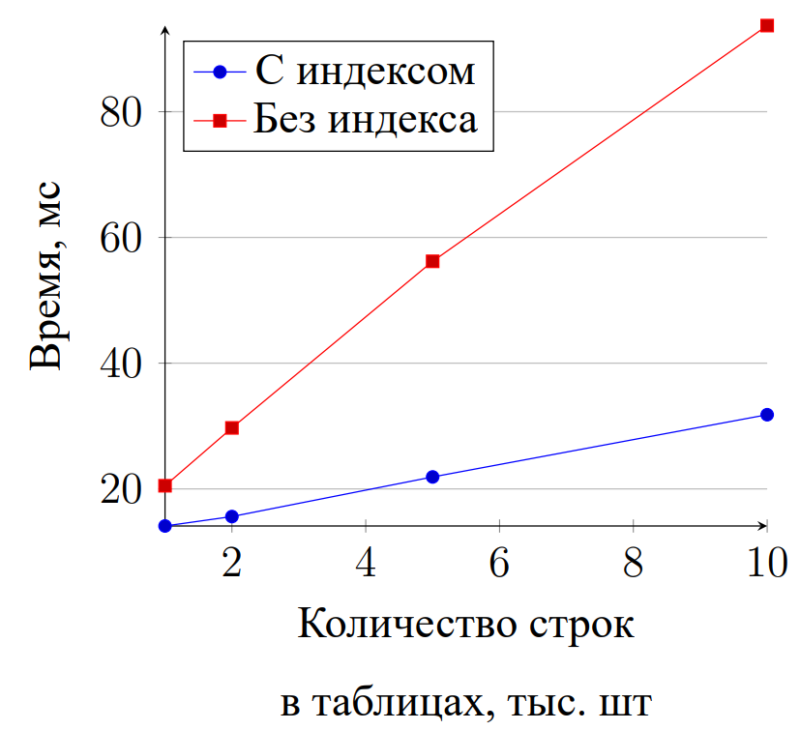
Результаты исследования
Время выполнения запросов зависит от объема данных линейно.
Использование индекса дает выигрыш по времени уже на малых размерах таблиц.
Использование индекса обеспечивает более медленный рост временных затрат при увеличении объема данных (при увеличении числа строк таблиц с 1000 до 10000 время выполнения запросов без использования индекса увеличилось в 4.6 раза, а с использованием индекса – лишь в 2.3 раза).

Slide 12
Заключение
Цель курсовой работы была достигнута – разработана база данных для организации работы магазина электроники, а также приложение для взаимодействия с ней.
В процессе работы решены следующие задачи:
формализованы задача и данные;
проанализированы типы СУБД;
проведен обзор существующих аналогов;
описана структура базы данных;
создана база данных с ролевой моделью;
спроектирован интерфейс для доступа к БД;
разработано приложение для взаимодействия с созданной БД;
в результате исследования установлено, что использование индексов для столбцов, по значениям которых часто осуществляется поиск данных, позволяет снизить время выполнения запросов к базе данных.

